Slide 1






第七章
微分方程
— 积分问题
推广
— 微分方程问题
机动 目录 上页 下页 返回 结束

Slide 2

第一节
第七章
微分方程的基本概念
一、引例
二、微分方程的基本概念
机动 目录 上页 下页 返回 结束

Slide 3


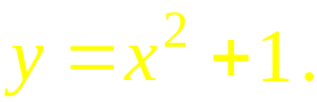
引例1.
一曲线通过点(1,2) , 在该曲线上任意
点处的切线斜率为 2x , 求该曲线的方程 .
解: 设所求曲线方程为 y = y(x) , 则有如下关系式:
①
②
由 ① 得
(C为任意常数)
由 ② 得 C = 1,
因此所求曲线方程为
机动 目录 上页 下页 返回 结束

Slide 4




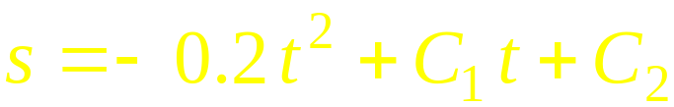

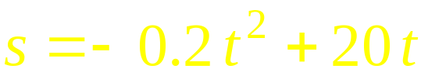
引例2. 列车在平直路上以
的速度行
驶, 制动时获得加速度
求制动
后列车的运动规律.
解: 设列车在制动后 t 秒行驶了s 米 ,
即求 s = s (t) .
已知
由前一式两次积分, 可得
利用后两式可得
因此所求运动规律为
机动 目录 上页 下页 返回 结束
Notes:
P321.例2

Slide 5
微分方程的基本概念
◆ 微分方程 ：
含未知函数及其导数的等式
称为微分方程 .
◆ 微分方程的阶：
方程中所含未知函数导数的最高阶
数称为微分方程的阶.
◆ 微分方程的解：
使方程成为恒等式的函数.
◆ 微分方程的通解：
解中所含独立的任意常数的个数
等于方程的阶数.
◆ 微分方程的特解：
将通解中的任意常数取定为一组值
机动 目录 上页 下页 返回 结束

Slide 6
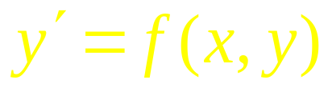
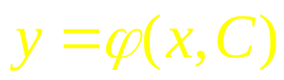
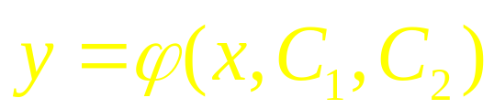
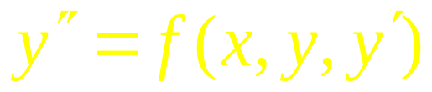
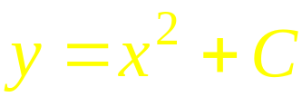
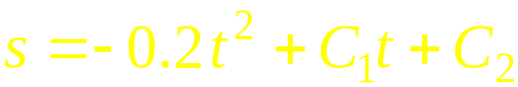
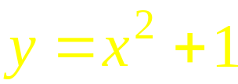
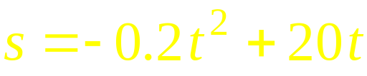
◆ 初始条件：
确定通解中任意常数的条件.
方程形式
通解形式
初始条件
引例1
引例2
通解:
特解:
机动 目录 上页 下页 返回 结束

Slide 7












例1. 验证函数
是微分方程
的解,
并求满足初始条件
的特解 .
解:
这说明
是方程的解 .
是两个独立的任意常数,
故它是方程的通解.
利用初始条件易得:
故所求特解为
第二节 目录 上页 下页 返回 结束

Slide 8












例2. 已知曲线上点 P(x, y) 处的法线与 x 轴交点为 Q
且线段 PQ 被 y 轴平分,
求所满足的微分方程 .
解: 如图所示,
点 P(x, y) 处的法线方程为
令 Y = 0 , 得 Q 点的横坐标
即
第二节 目录 上页 下页 返回 结束

Slide 9
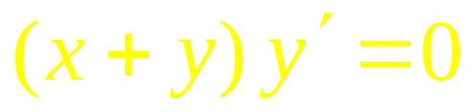
内容小结
微分方程的概念
阶;
解;
微分方程;
定解条件;
通解;
特解
说明: 通解不一定是方程的全部解 .
例如, 方程
有解
y = – x 及 y = C
后者是通解 , 但不包含前一个解 .
机动 目录 上页 下页 返回 结束

